Slide 1

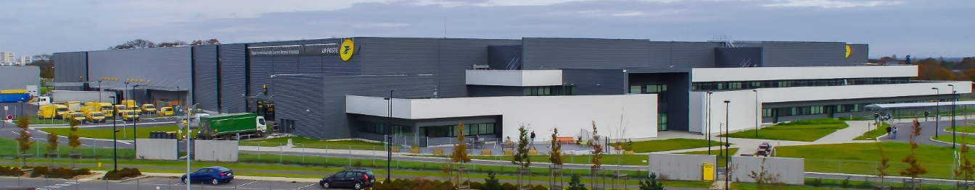
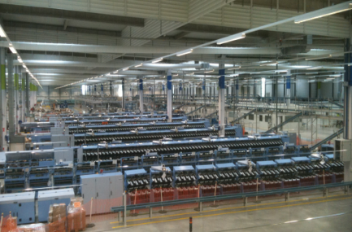
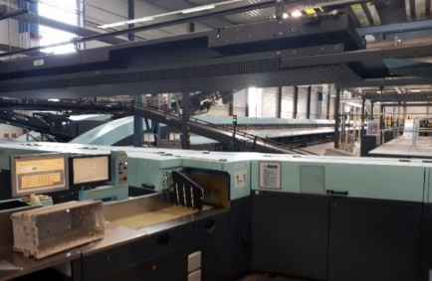
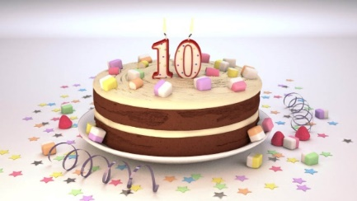
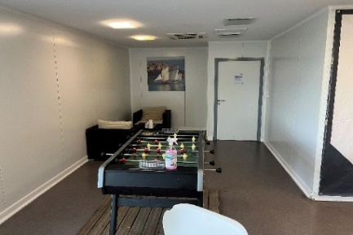
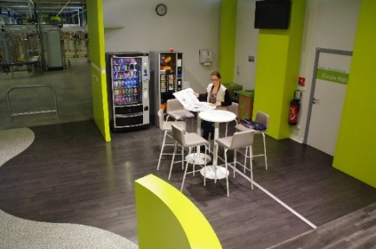

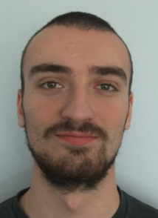
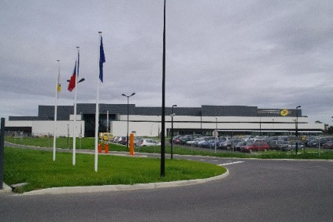
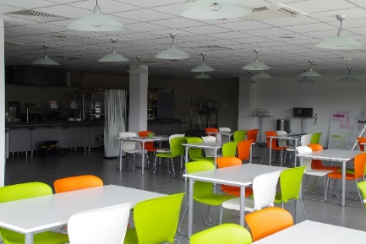

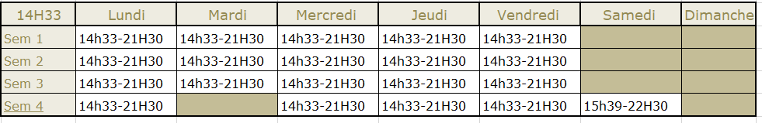

PIC Rennes Armorique : La référence industrielle
au service des facteurs Bretons, Mayennais et bientôt Bas-Normands
Un environnement de travail performant et moderne
La Pic vient de fêter ses 10 ans
Romain
Encadrant après-midi
« En 2012, je suis entré en tant qu’agent de production. J’ai vraiment aimé ce job. Mon goût du challenge et mon investissement m’ont permis d’évoluer tout d’abord sur un poste de pilote de production puis de responsable équipe traitement. »
Géraldine
Pilote de production
« Sur une journée, je change 3 fois d’activité. Cette polyvalence me plaît beaucoup. Pour mes horaires (13H53/21H30), j’ai trouvé mon rythme et l’organisation qui me permettent de profiter de mes matinées. »
prime d’équipe
jusqu’à 450€/an
Témoignages collaborateurs :
Des salles de repos avec baby-foot, table de ping-pong et distributeurs
Un grand parking à votre disposition,
ainsi qu’un restaurant d’entreprise.
Régime d’entrée à la PIC 14H33-21h30
Un samedi sur 4 travaillé : 15h39-22h30

